Slide 1
基于EAP6的微服务
马二强(Jim Ma)

Slide 2
自我介绍
Apache CXF committer/CXF PMC member(项目管理委员会成员)
JBoss-WS committer
参与过JBossESB, JBPM, RHQ,Wise等项目
JBoss AS7/Wildfly项目组核心成员
关注docker,kubernetes,NoSql等开源技术
weibo: @jimmaCN

Slide 3
要点
什么是微服务
JEE在微服务架构的演化
微服务Demo

Slide 4
什么是微服务
一种软件架构，采用分治策略降低系统的复杂性，提高系统的模块化。
系统被分成一系列服务，每个服务运行在单独的进程里(例如Linux Container)
服务是单一的
服务可以在运行时可以被独立的替换，升级，扩充，部署
服务的调用通常采用Rest或者其他轻量级的通讯方式
能够支持其他语言实现的服务或者服务调用

Slide 5
微服务的优点
快速，和更加简单的部署和回退。
很容易的对服务进行Scale Out,不对其他服务产生影响
更小的服务粒度，便于持续集成和交付
一个服务的错误不会波及到整个系统
系统维护集中在服务本身而不是整个系统的架构
开发团队能够快速的对服务开发测试升级

Slide 6
微服务的缺点
缺乏Tooling和IDE的支持
集成测试会更加困难
由于系统更加分布，调试变的更加困难
系统变的更加复杂
如果支持异构系统，维护服务以及服务的运行环境成本会很高

Slide 7
在选用微服务架构时...
开发测试的人员数量能够适应微服务的需求吗？一个团队能够负责几个微服务的开发测试？
对新技术是否有持续的热情？
对修复排查微服务，系统错误是否有足够熟练？
是否能够承受更大的投入？开发，测试，部署
系统的运行环境是不是有可靠的网络支持？

Slide 8
微服务架构更需要关注
Security(keycloak)
Monitor&Management
Cache
LoadBalancer
Service Discovery

Slide 9
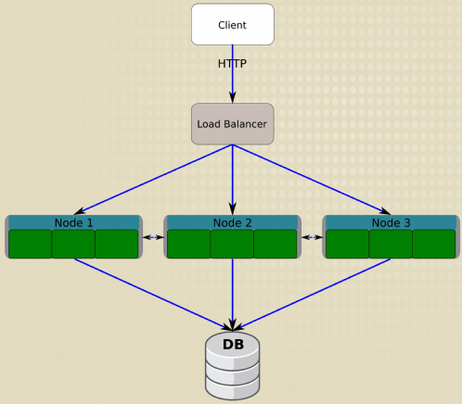
JEE系统向微服务的演进

Slide 10
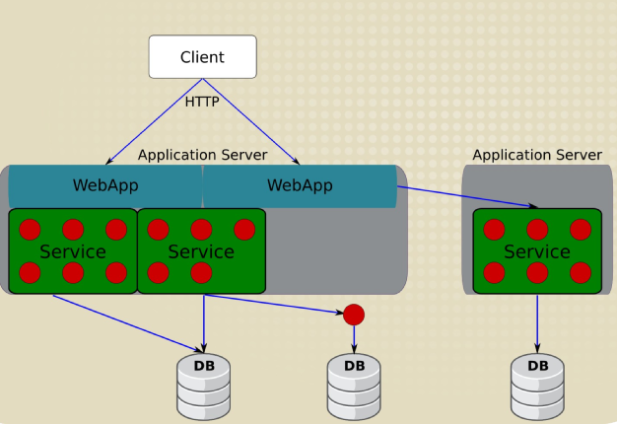
JEE向微服务系统的演进

Slide 11
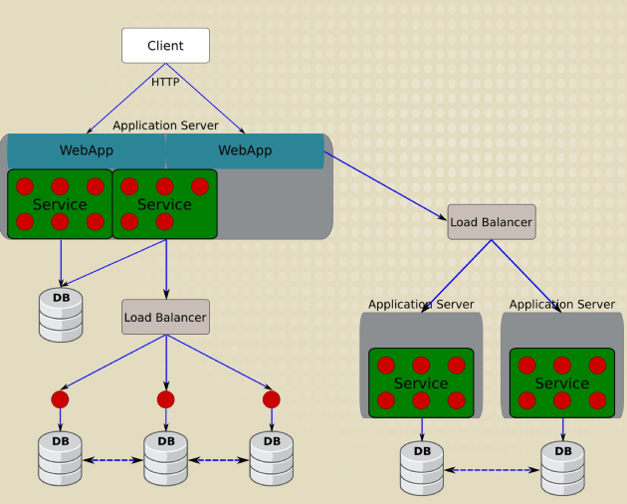
JEE向微服务系统的演进

Slide 12
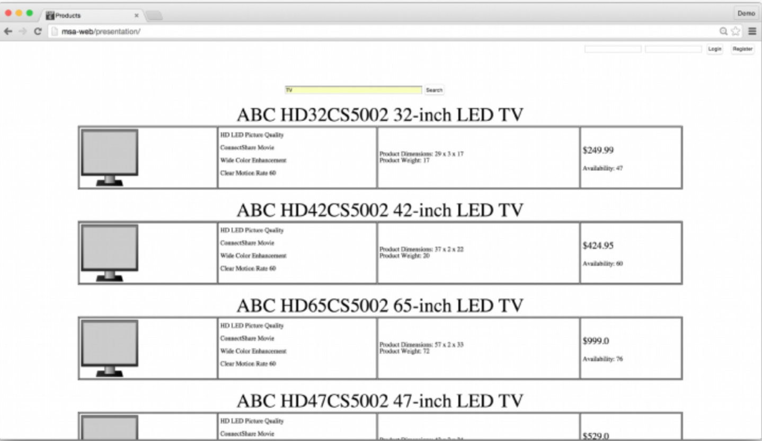
微服务示例-在线商店

Slide 13
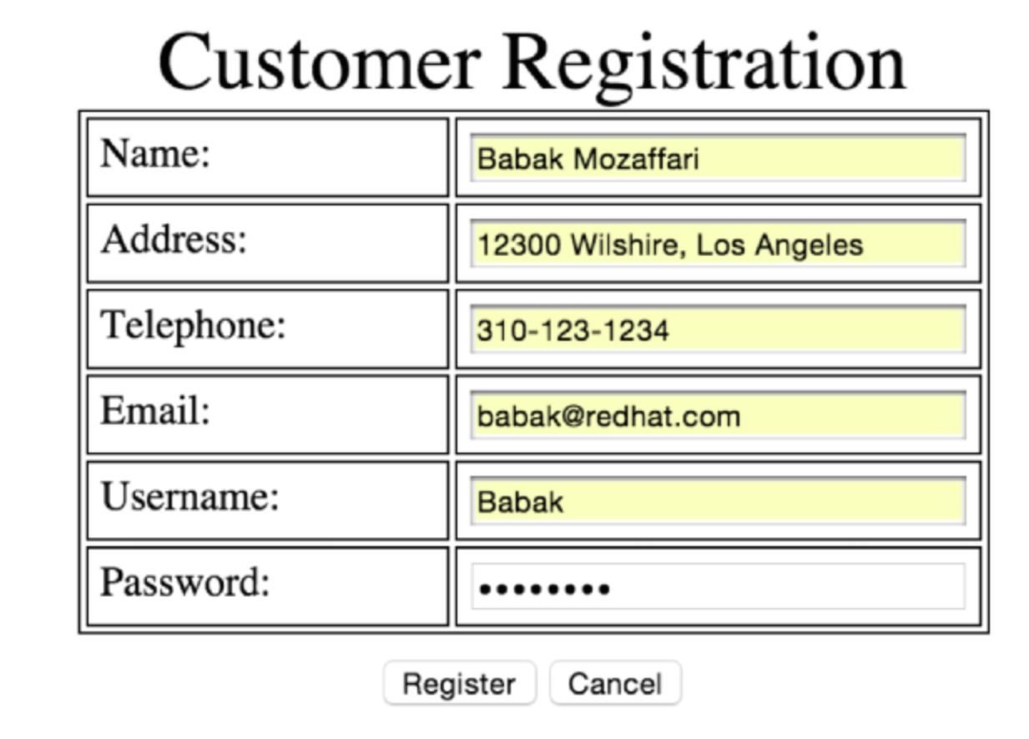
在线商店-注册

Slide 14
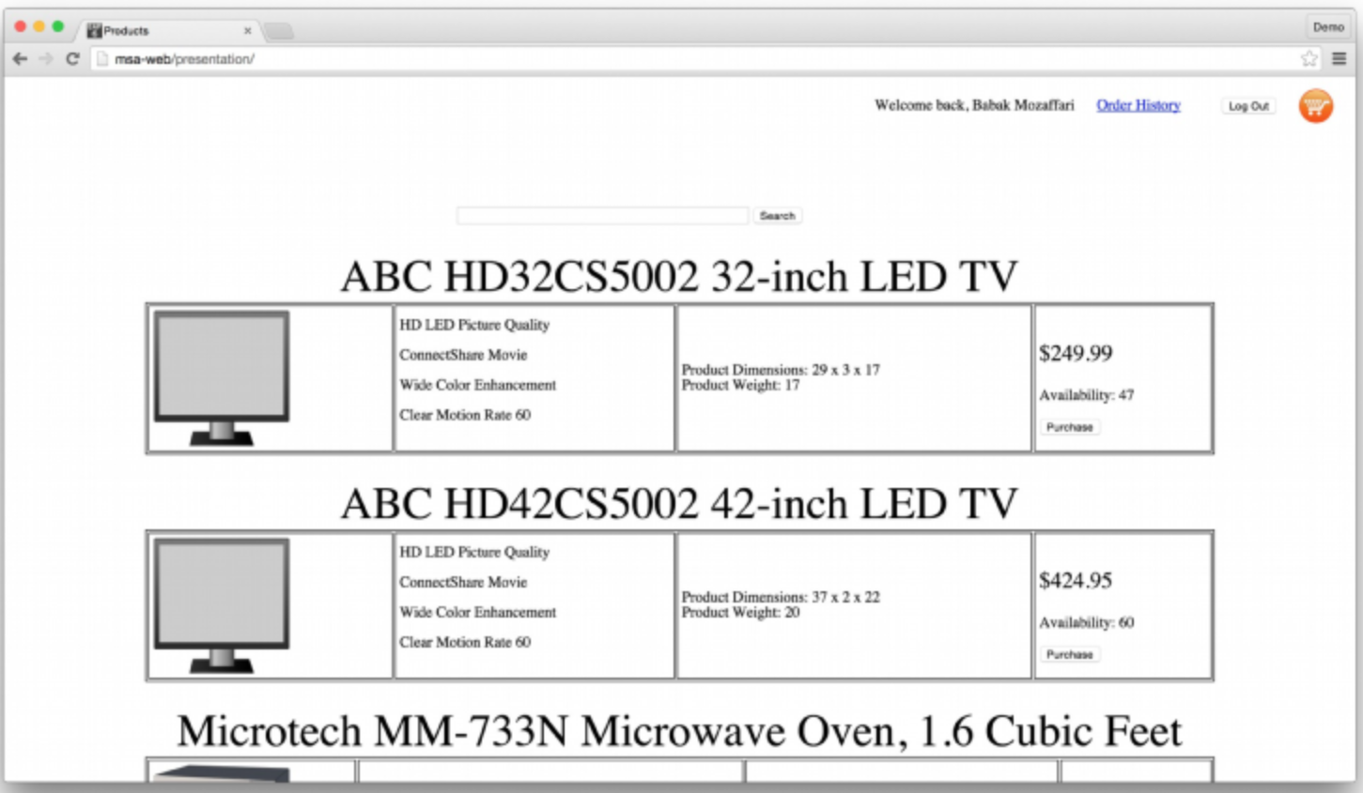
在线商店-登录

Slide 15
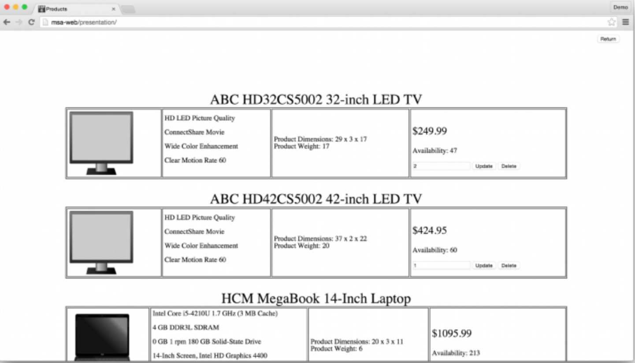
在线商店-查看购物车

Slide 16
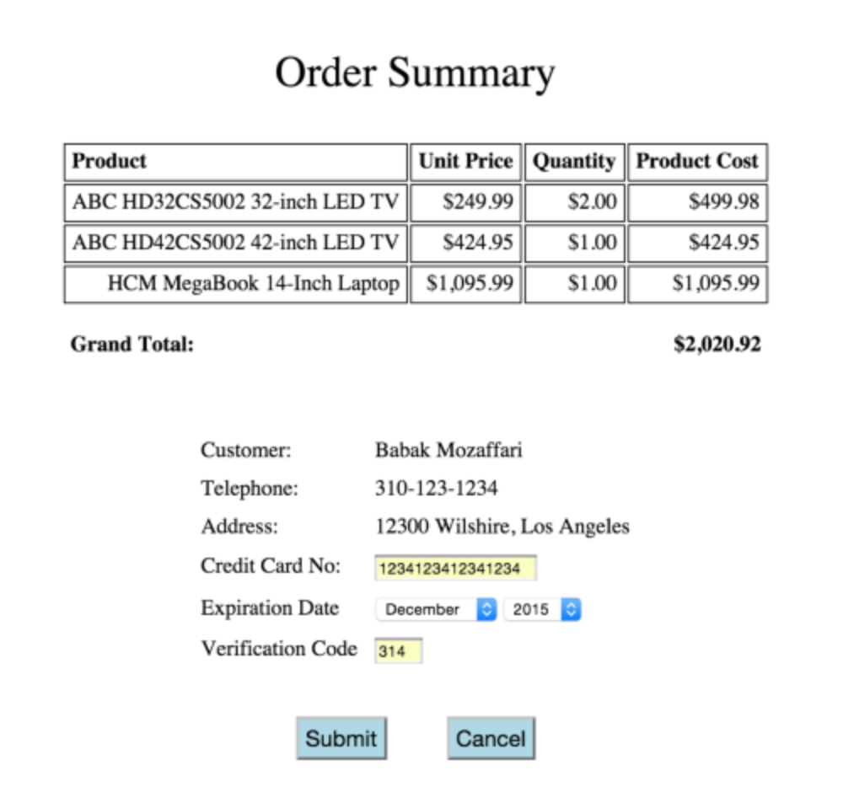
在线商店-结帐付款

Slide 17
在线商店系统微服务的设计
前端PrensentationLayer:调用后台的微服务进行页面展示 (code/Presentation/target/presentation.war)
product服务: 所有关于产品的restful api;搜索，列表 (code/Product/target/product.war)
Sales服务：提供用户注册，登录，订购，购物车管理restful api (code/Sales/target/sales.war)
Billing服务：提供计算订单总价，和支付的restful api，完成产品订单 (code/Billing/target/billing.war)

Slide 18
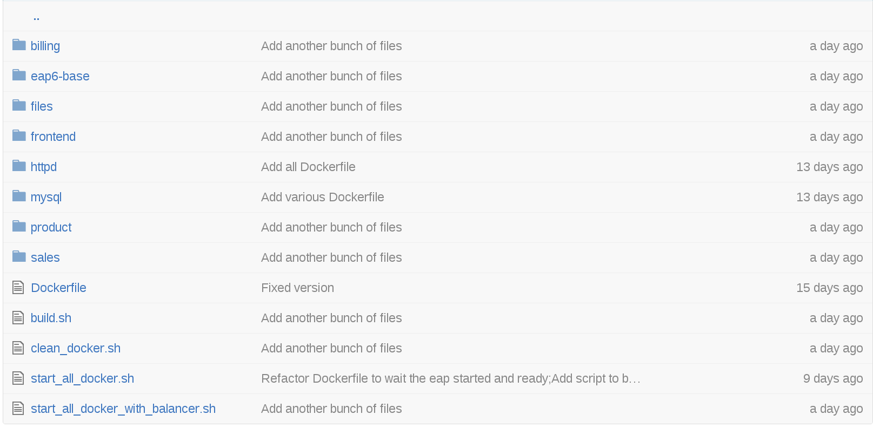
Docker Image

Slide 19
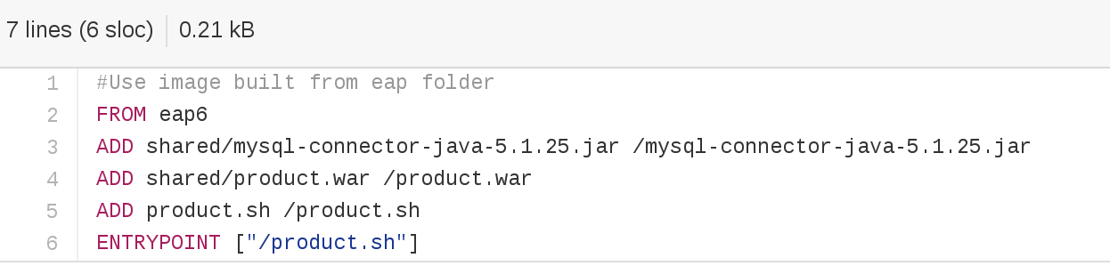
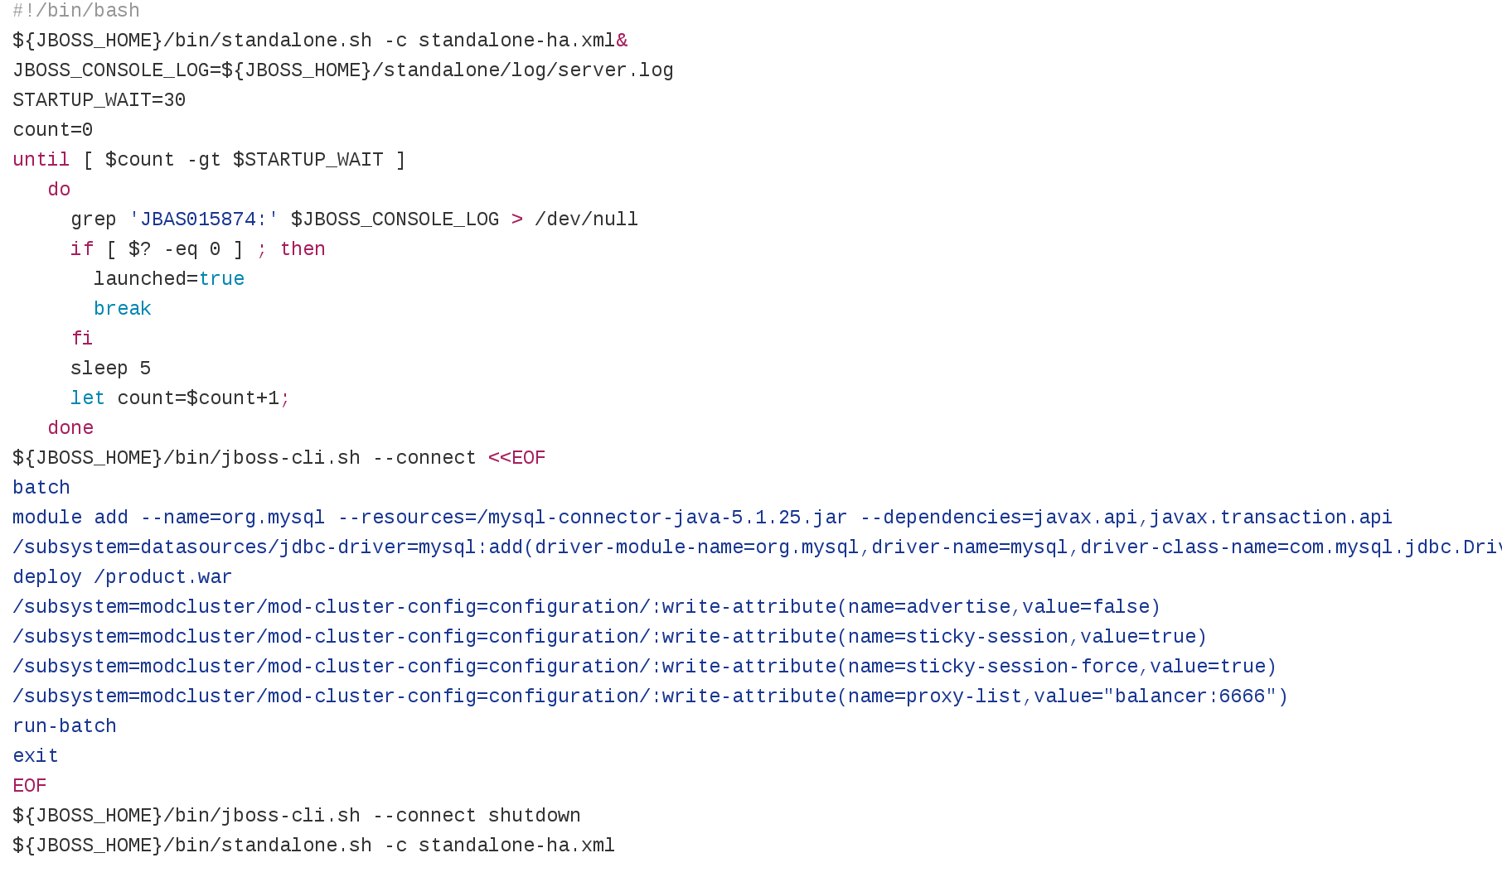
Dockerfile

Slide 20
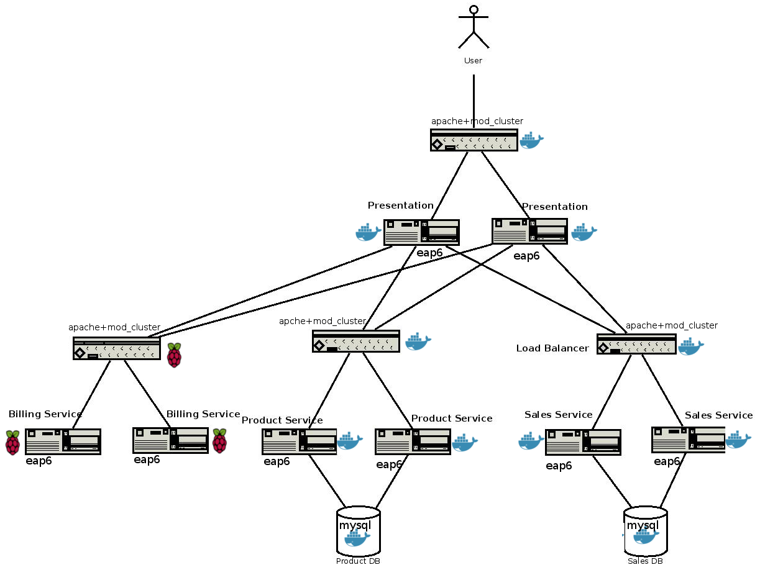
微服务部署

Slide 21
Demo
Git clone: https://github.com/bgeorges/microservices
Install and start docker service
Go to docker
Run build.sh build all docker images
Run all docker containers with start_all_docker.sh

